Slide 1

计算机科学与技术学院
毕业答辩
基于集成学习的
多标签学习算法研究
答辩人：李佳轩
指导教师：朱晓燕
答辩时间：2025.2.13

Slide 2
CONTENS
CONTENTS
研究背景
研究内容
概述
研究内容一
研究内容二
研究内容三
研究内容四
研究总结
研究成果

Slide 3

01
研究背景

Slide 4
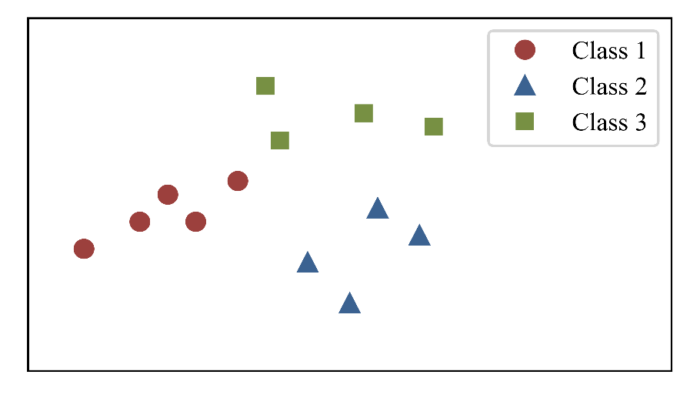
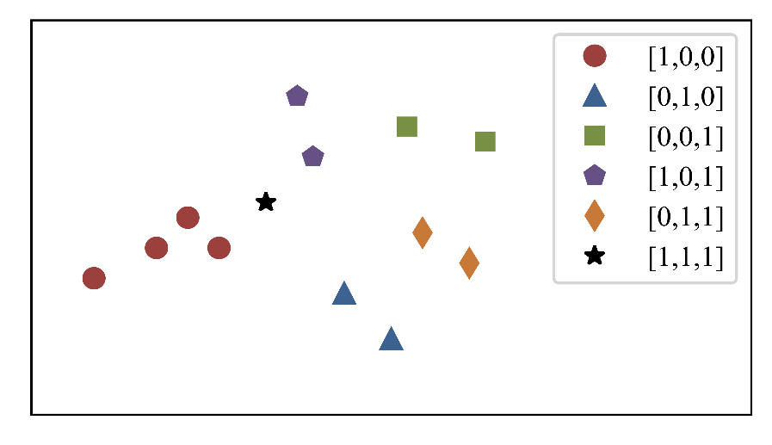
1
1.1 问题介绍
PART
多标签学习：一个样本同时与多个标签相关联
广泛应用于文本分类、图像标注、推荐系统、生物信息学等领域中
多标签学习的重点和难点是标签相关性
常常面临着标签缺失、标签噪声等问题
单标签多分类：3个类别互斥
多标签：3个标签可以共存
来自学位论文图1-1

Slide 5
1
1.2 研究现状
PART
集成学习方法在多标签学习中应用广泛，但存在一些普遍问题：
未能平衡标签之间的相关性与差异性
未能平衡基学习器的准确性和多样性
未能平衡模型的精度与速度
集成学习方法在一些多标签学习的特殊场景中研究很少
在弱监督（标签缺失、标签噪声）场景中：几乎没有应用
在半监督场景中：应用很少
没有关注未知实例差异性，往往是静态的

Slide 6
02
研究内容

Slide 7
2
研究内容概述
PART
第一章 绪论
多样化的多标签学习场景
标签完备
弱监督
（标签缺失与噪声）
半监督
数据流
第二章
基于分类器链和多路提升的多标签学习算法
第三章
基于标签对排序集成的弱监督多标签学习算法
第四章
基于协同训练的半监督多标签堆叠学习算法
第五章
多标签动态选择集成学习算法及其在数据流中的应用
第六章 总结与展望

Slide 8
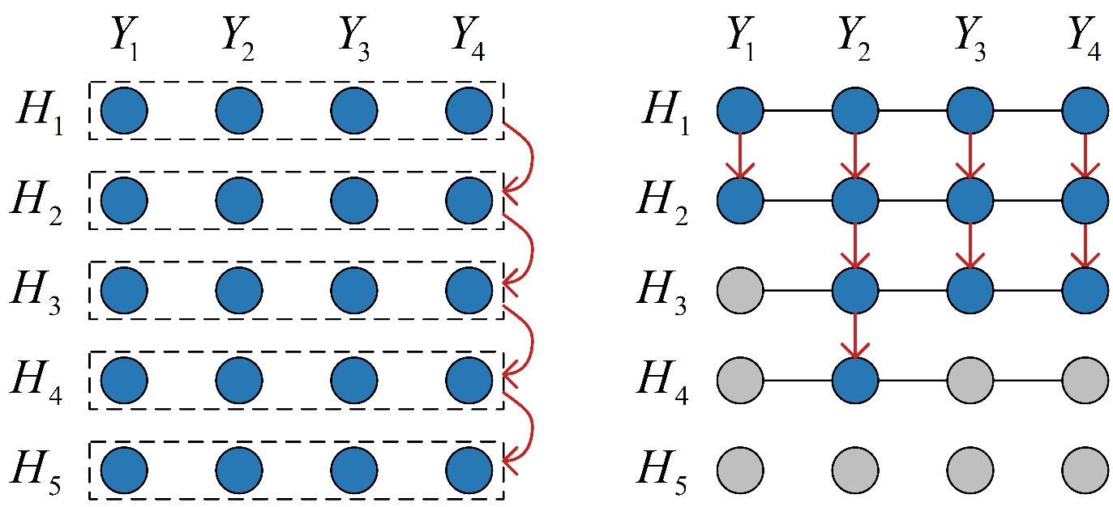
2
2.1 基于分类器链和多路提升的多标签学习算法
PART
（1）已有的多标签Boosting方法：计算多标签损失函数值、迭代多标签基学习器
对易拟合的标签，多标签损失不达标，还会继续迭代，存在过拟合风险
对难拟合的标签，多标签损失达标后，不会继续迭代，存在欠拟合风险
总结来说，就是忽视了标签之间的差异性
来自学位论文图2-2
已有的多标签Boosting方案
理想的多标签Boosting方案

Slide 9

2
2.1 基于分类器链和多路提升的多标签学习算法
PART
（2）多路AdaBoost框架
条件一：已知多标签Hamming Loss是全部标签上Hamming Loss的平均：
$$HL=\frac{1}{c}\sum_{j=1}^{c}{{HL}_{j}}$$
条件二：基本不等式：
$$\sum_{i}{\min{f_{i}}}≤\min{\sum_{i}{f_{i}}}, f_{i}≥0$$
结论：
$$\frac{1}{c}\sum_{j=1}^{c}{\min{{HL}_{j}}}≤\min{HL}$$

Slide 10
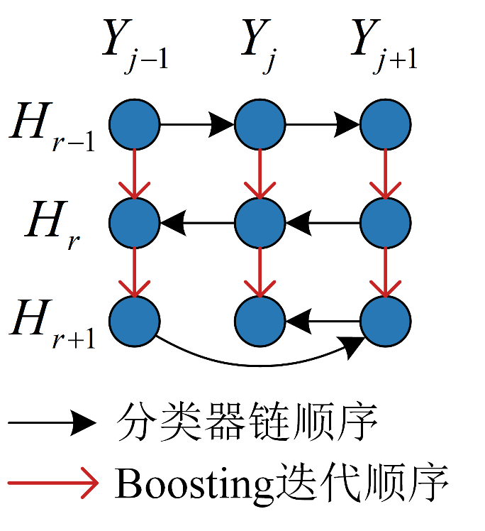
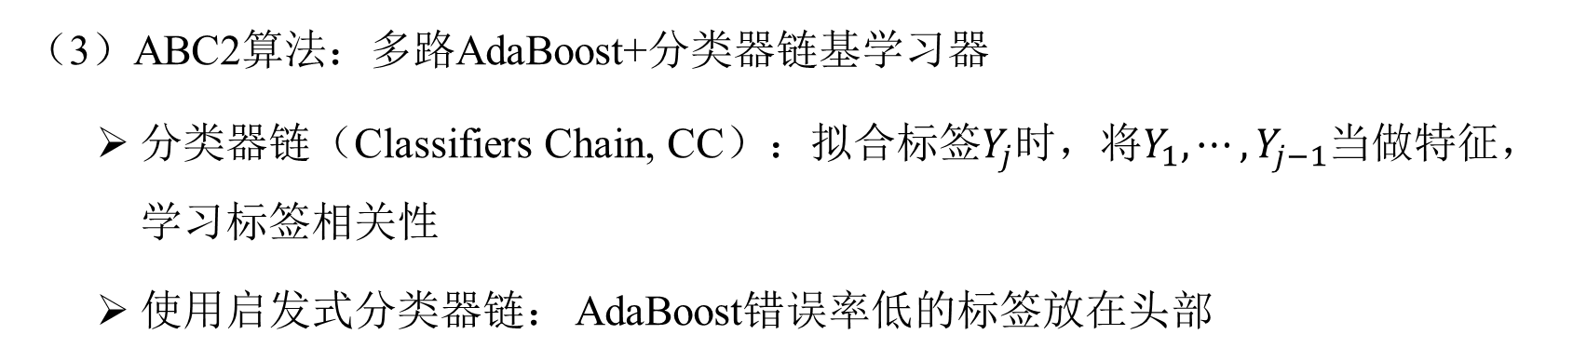
2
2.1 基于分类器链和多路提升的多标签学习算法
PART
（3）ABC2算法：多路AdaBoost+分类器链基学习器
分类器链（Classifiers Chain, CC）：拟合标签$Y_{j}$时，将$Y_{1}, ⋯,Y_{j−1}$当做特征，学习标签相关性
使用启发式分类器链： AdaBoost错误率低的标签放在头部
来自学位论文图2-1

Slide 11
2
2.1 基于分类器链和多路提升的多标签学习算法
PART
（4）ABC2优势
多路AdaBoost关注标签差异性， CC链关注标签相关性，提升模型性能
不同的CC链顺序和长度，增加基学习器多样性
多路AdaBoost倾向于获得更少的迭代轮次，降低时间复杂度

Slide 12
2
2.1 基于分类器链和多路提升的多标签学习算法
PART
（5）实验设置
数据集：14个，来自7个领域
评价指标：6个，基于分类的Accuracy、F1、Hamming Loss，基于排序的Coverage、Ranking Loss、Average Precision
对比算法：5个，1个非集成，4个集成，集成方法使用Bagging、Boosting、Stacking等不同框架，包括BR、CC、LP等不同基学习器

Slide 13
2
2.1 基于分类器链和多路提升的多标签学习算法
PART
（6）对比结果
来自学位论文表2-4到2-9
 |  | CLML | RAkEL | BOOMER | ACkEL | MLWSE | ABC2
Accuracy | 均值 | 0.2315 | 0.4322 | 0.4394 | 0.4238 | 0.3139 | 0.4464
 | 平均排名 | 5.36 | 3.07 | 2.93 | 2.86 | 4.21 | 2.57
F1 | 均值 | 0.3349 | 0.4950 | 0.4996 | 0.4883 | 0.3697 | 0.5064
 | 平均排名 | 4.86 | 3.00 | 3.00 | 3.07 | 4.50 | 2.57
Hamming Loss | 均值 | 0.3815 | 0.1342 | 0.1317 | 0.1902 | 0.1585 | 0.1313
 | 平均排名 | 5.82 | 2.93 | 2.57 | 3.89 | 3.71 | 2.07
Coverage | 均值 | 0.5564 | 0.4586 | 0.5538 | 0.6136 | 0.5283 | 0.4104
 | 平均排名 | 4.18 | 2.86 | 4.00 | 4.96 | 3.79 | 1.21
Ranking Loss | 均值 | 0.2917 | 0.2334 | 0.2911 | 0.4507 | 0.2764 | 0.1549
 | 平均排名 | 4.14 | 3.00 | 3.86 | 5.21 | 3.57 | 1.21
Average Precision | 均值 | 0.5552 | 0.5966 | 0.5507 | 0.6069 | 0.5519 | 0.6584
 | 平均排名 | 4.57 | 3.64 | 4.00 | 3.36 | 3.86 | 1.57

Slide 14
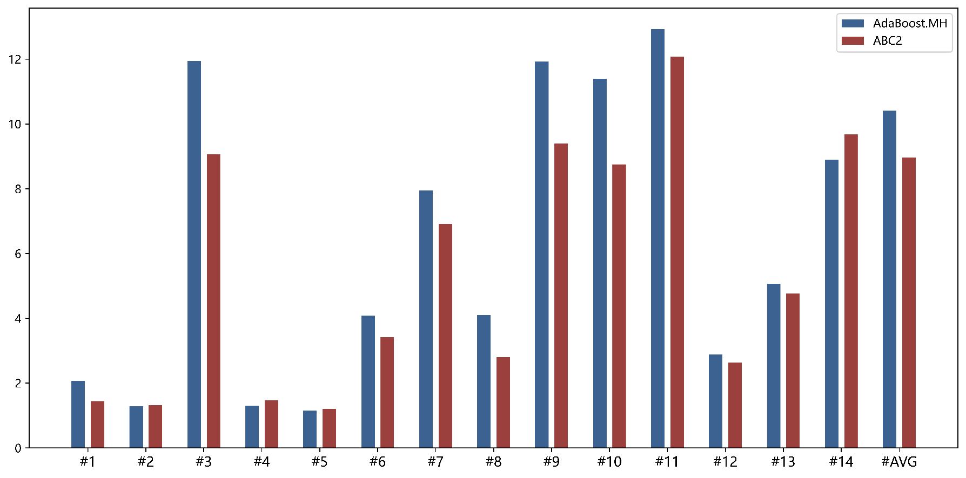
2
2.1 基于分类器链和多路提升的多标签学习算法
PART
（7）时间复杂度对比
对比算法：AdaBoost.MH
损失函数均为Hamming Loss
均使用AdaBoost迭代
运行时间对比→
迭代轮次对比↓
 | #1 | #2 | #3 | #4 | #5 | #6 | #7
AdaBoost.MH | 6.8 | 3.8 | 10 | 3.6 | 1 | 5.4 | 5.8
ABC2 | 1.1579 | 2.1333 | 1.0027 | 4.8667 | 1 | 2.72 | 1.4427
 | #8 | #9 | #10 | #11 | #12 | #13 | #14
AdaBoost.MH | 6.6 | 10 | 10 | 8.8 | 6 | 5.4 | 4.6
ABC2 | 1.5 | 1.0297 | 1.0017 | 3.4364 | 3.8857 | 2.3714 | 8.2
来自学位论文图2-5
来自学位论文表2-10

Slide 15
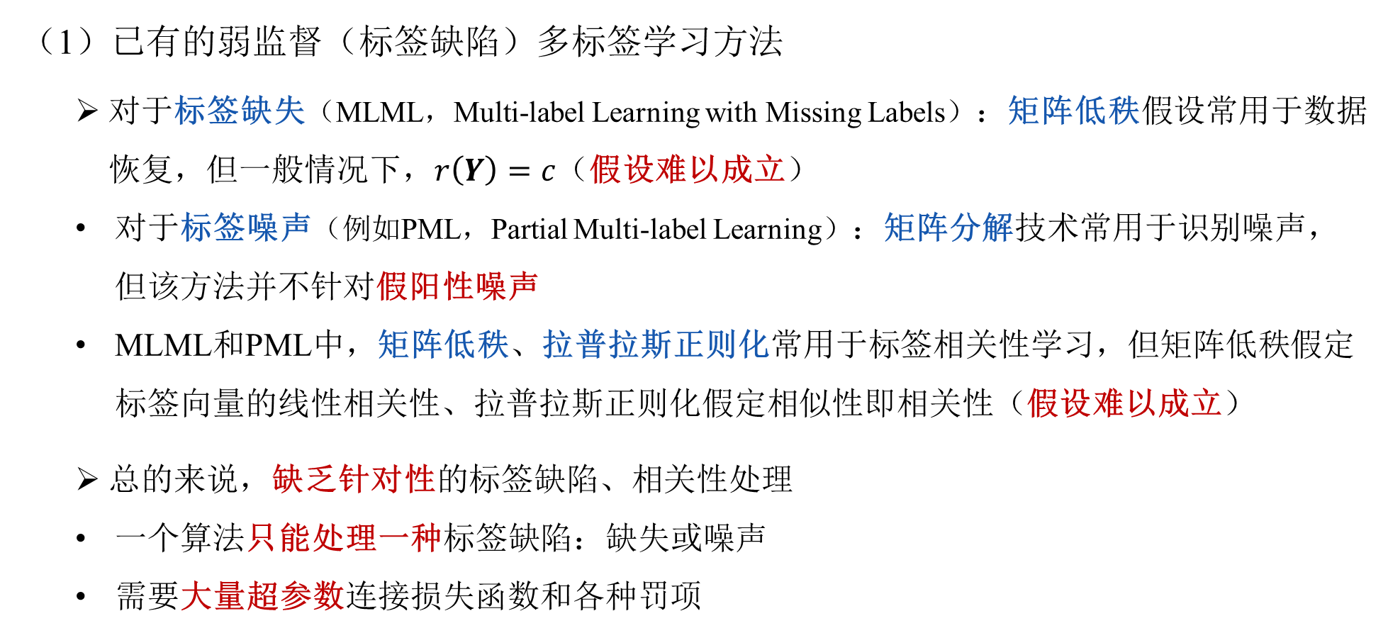
2
2.2 基于标签对排序集成的弱监督多标签学习算法
PART
（1）已有的弱监督（标签缺陷）多标签学习方法
对于标签缺失（MLML，Multi-label Learning with Missing Labels）：矩阵低秩假设常用于数据恢复，但一般情况下，$r\left(Y\right)=c$（假设难以成立）
对于标签噪声（例如PML，Partial Multi-label Learning）：矩阵分解技术常用于识别噪声，但该方法并不针对假阳性噪声
MLML和PML中，矩阵低秩、拉普拉斯正则化常用于标签相关性学习，但矩阵低秩假定标签向量的线性相关性、拉普拉斯正则化假定相似性即相关性（假设难以成立）
总的来说，缺乏针对性的标签缺陷、相关性处理
一个算法只能处理一种标签缺陷：缺失或噪声
需要大量超参数连接损失函数和各种罚项

Slide 16
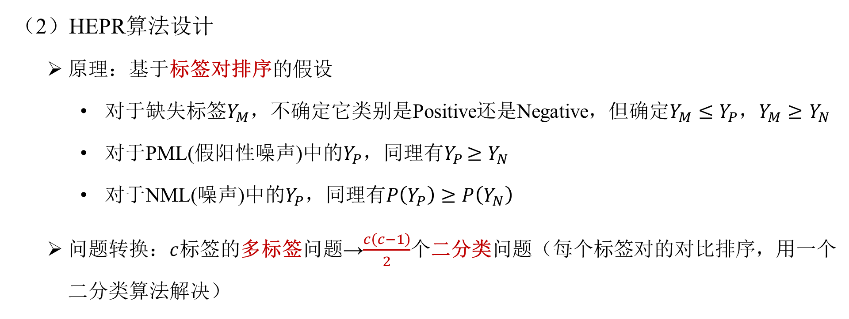
2
2.2 基于标签对排序集成的弱监督多标签学习算法
PART
（2）HEPR算法设计
原理：基于标签对排序的假设
对于缺失标签$Y_{M}$，不确定它类别是Positive还是Negative，但确定$Y_{M}≤Y_{P}$，$Y_{M}≥$ $Y_{N}$
对于PML(假阳性噪声)中的$Y_{P}$，同理有$Y_{P}$ $≥Y_{N}$
对于NML(噪声)中的$Y_{P}$，同理有$P\left(Y_{P}\right)≥P\left(Y_{N}\right)$
问题转换：$c$标签的多标签问题→$\frac{c\left(c−1\right)}{2}$个二分类问题（每个标签对的对比排序，用一个二分类算法解决）

Slide 17
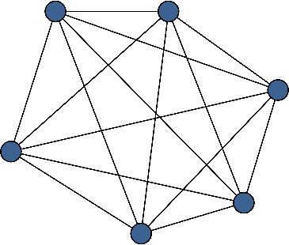
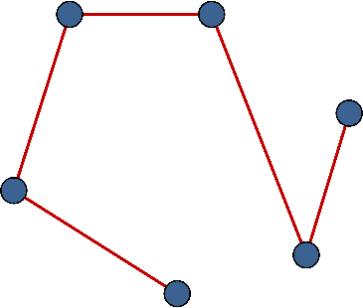
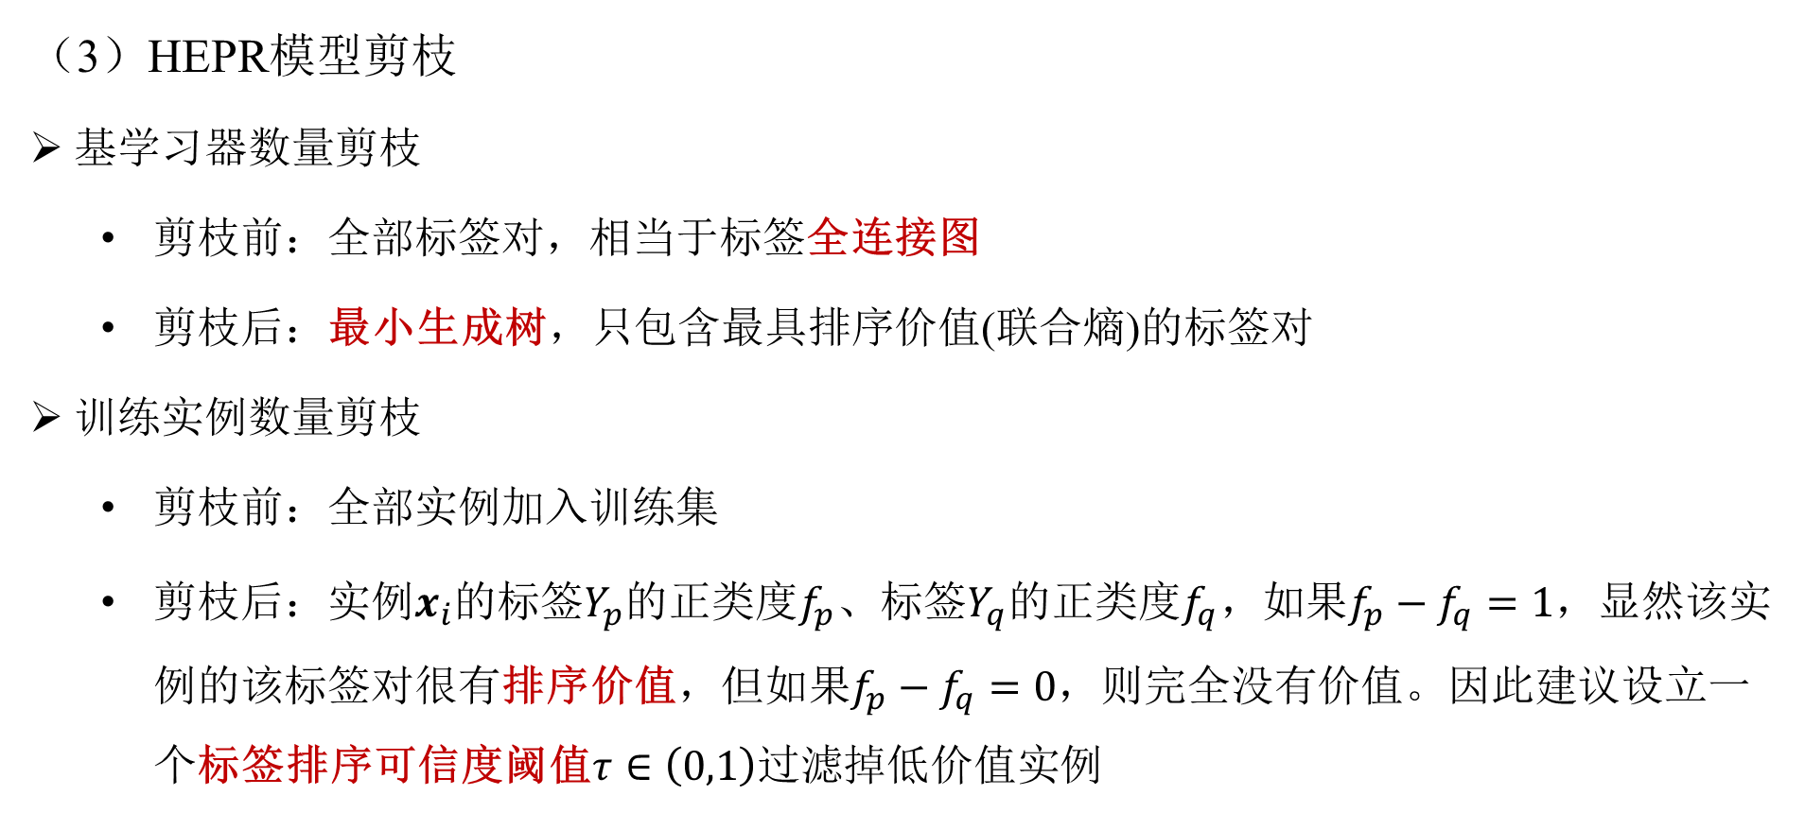
2
2.2 基于标签对排序集成的弱监督多标签学习算法
PART
（3）HEPR模型剪枝
基学习器数量剪枝
剪枝前：全部标签对，相当于标签全连接图
剪枝后：最小生成树，只包含最具排序价值(联合熵)的标签对
训练实例数量剪枝
剪枝前：全部实例加入训练集
剪枝后：实例$x_{i}$的标签$Y_{p}$的正类度$f_{p}$、标签$Y_{q}$的正类度$f_{q}，$如果$f_{p}−f_{q}=1$，显然该实例的该标签对很有排序价值，但如果$f_{p}−f_{q}=0$，则完全没有价值。因此建议设立一个标签排序可信度阈值$τ∈\left(0,1\right)$过滤掉低价值实例
结点：标签
边：标签对
剪枝后

Slide 18
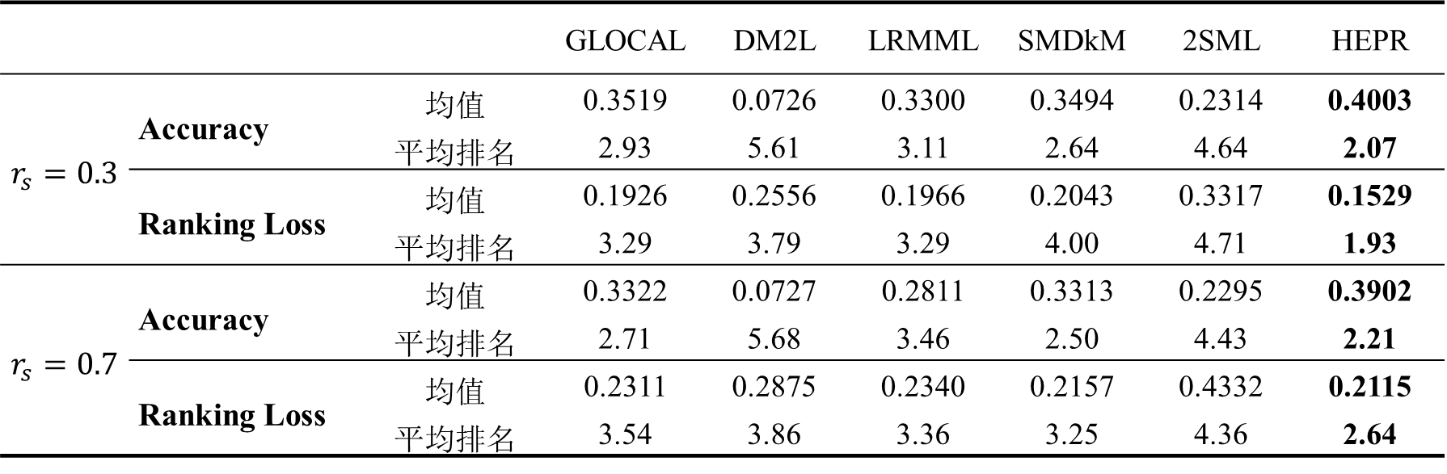
2
2.2 基于标签对排序集成的弱监督多标签学习算法
PART
（4）实验结果对比：14个数据集、6个评价指标、 4种弱监督场景×5个对比算法
MLML场景（两种缺失率）
 |  |  | GLOCAL | DM2L | LRMML | SMDkM | 2SML | HEPR
$$r_{s}=0.3$$ | Accuracy | 均值 | 0.3519 | 0.0726 | 0.3300 | 0.3494 | 0.2314 | 0.4003
 |  | 平均排名 | 2.93 | 5.61 | 3.11 | 2.64 | 4.64 | 2.07
 | Ranking Loss | 均值 | 0.1926 | 0.2556 | 0.1966 | 0.2043 | 0.3317 | 0.1529
 |  | 平均排名 | 3.29 | 3.79 | 3.29 | 4.00 | 4.71 | 1.93
$$r_{s}=0.7$$ | Accuracy | 均值 | 0.3322 | 0.0727 | 0.2811 | 0.3313 | 0.2295 | 0.3902
 |  | 平均排名 | 2.71 | 5.68 | 3.46 | 2.50 | 4.43 | 2.21
 | Ranking Loss | 均值 | 0.2311 | 0.2875 | 0.2340 | 0.2157 | 0.4332 | 0.2115
 |  | 平均排名 | 3.54 | 3.86 | 3.36 | 3.25 | 4.36 | 2.64
来自学位论文表3-2、3-6、3-8、3-12

Slide 19


2
2.2 基于标签对排序集成的弱监督多标签学习算法
PART
（4）实验结果对比：14个数据集、6个评价指标、 4种弱监督场景×5个对比算法
PML场景（噪声率$r_{p}=0.3$）
来自学位论文表3-14、3-18
 |  | HALE | PARTICLE | NATAL | PMLNI | PAMB | HEPR
Accuracy | 均值 | 0.2146 | 0.2909 | 0.2230 | 0.3166 | 0.1349 | 0.4214
 | 平均排名 | 3.71 | 3.07 | 3.79 | 3.29 | 5.57 | 1.57
Ranking Loss | 均值 | 0.6253 | 0.2317 | 0.4237 | 0.2190 | 0.6458 | 0.1955
 | 平均排名 | 4.86 | 2.64 | 4.14 | 2.43 | 5.00 | 1.93
NML场景（噪声$r_{n}=0.3$）
来自学位论文表3-20、3-24
 |  | RAkEL | BOOMER | ACkEL | MLWSE | ABC2 | HEPR
Accuracy | 均值 | 0.1961 | 0.3153 | 0.2230 | 0.2306 | 0.2466 | 0.3515
 | 平均排名 | 4.93 | 2.86 | 3.86 | 3.93 | 3.71 | 1.71
Ranking Loss | 均值 | 0.6999 | 0.3644 | 0.4237 | 0.2793 | 0.1737 | 0.1541
 | 平均排名 | 5.86 | 4.36 | 4.00 | 3.50 | 2.00 | 1.29

Slide 20
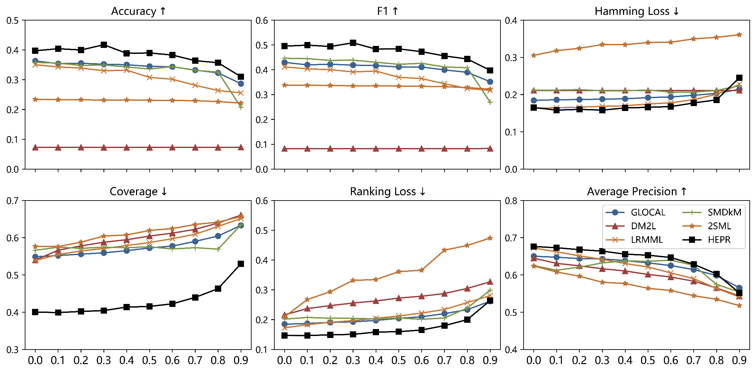
2
2.2 基于标签对排序集成的弱监督多标签学习算法
PART
（5）模型鲁棒性分析：HEPR vs. 对比算法，MLML缺失率从0.1到0.9
来自学位论文图3-4

Slide 21
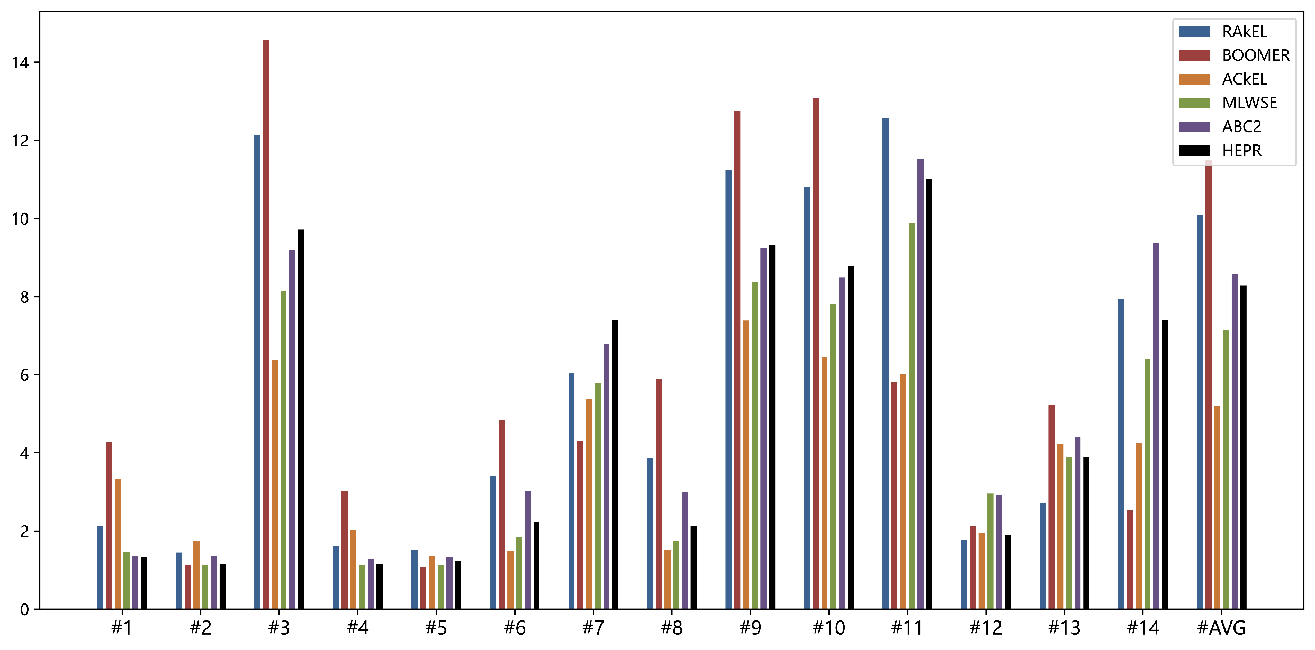
2
2.2 基于标签对排序集成的弱监督多标签学习算法
PART
（6）运行时间对比：HEPR vs. NML集成学习算法
来自学位论文图3-5

Slide 22
2
2.3 基于协同训练的半监督多标签堆叠学习算法
PART
（1）已有的半监督多标签学习方法
将半监督学习策略应用到多标签学习中
伪标签方法：伪标签质量难以保证、需要多次迭代
基于图的方法：在未知实例到来后才能建模、使用大量超参数连接损失函数和各种罚项
总的来说，单一的半监督学习策略难以适应复杂的半监督多标签学习
已有的集成方法：很少，且也没有结合多种半监督学习策略

Slide 23
2
2.3 基于协同训练的半监督多标签堆叠学习算法
PART
（2）SCTM算法结构：基于Stacking的双层学习器
初始基学习器：在原始特征集的三个子视图上分别训练分类器链
增强基学习器：基于协同训练，利用初始基学习器在无标签数据上标注数据并训练
元学习器：基于回归的优化模型，使用基于图的方法利用无标签实例和学习相关性，且使用聚类将实例划分为若干簇分别建立实例图

Slide 24
2
2.3 基于协同训练的半监督多标签堆叠学习算法
PART
（3）SCTM的模型减负机制
多视图学习
增强学习器仅使用伪标签训练
只进行一次协同训练迭代

Slide 25
2
2.3 基于协同训练的半监督多标签堆叠学习算法
PART
（4）实验结果对比：14个数据集、6个评价指标、5个对比算法、2种数据标注比例
 |  | MLWSE | TLRR | MRRW | SSKC | SMCT | SCTM
Accuracy | 均值 | 0.3023 | 0.1312 | 0.1808 | 0.3428 | 0.1998 | 0.3659
 | 平均排名 | 2.57 | 5.64 | 4.71 | 2.71 | 3.71 | 1.64
F1 | 均值 | 0.3646 | 0.1983 | 0.2580 | 0.4010 | 0.3016 | 0.4287
 | 平均排名 | 3.07 | 5.39 | 4.50 | 2.93 | 3.46 | 1.64
Hamming Loss | 均值 | 0.2034 | 0.7250 | 0.6891 | 0.1913 | 0.8002 | 0.1807
 | 平均排名 | 2.93 | 4.71 | 4.29 | 1.89 | 5.54 | 1.64
Coverage | 均值 | 0.5611 | 0.8252 | 0.6452 | 0.6261 | 0.6187 | 0.4824
 | 平均排名 | 2.71 | 5.36 | 4.07 | 3.57 | 3.86 | 1.43
Ranking Loss | 均值 | 0.2985 | 0.6623 | 0.4044 | 0.3648 | 0.2699 | 0.2268
 | 平均排名 | 2.93 | 5.93 | 4.57 | 3.86 | 2.29 | 1.43
Average Precision | 均值 | 0.5241 | 0.2946 | 0.4278 | 0.4820 | 0.5399 | 0.5967
 | 平均排名 | 2.86 | 5.86 | 4.57 | 3.64 | 2.57 | 1.50
标注比例50%（有标签数据和无标签数据的比例为1:1）
来自学位论文表4-2到4-7

Slide 26
2
2.3 基于协同训练的半监督多标签堆叠学习算法
PART
（4）实验结果对比：14个数据集、6个评价指标、5个对比算法、2种数据标注比例
 |  | MLWSE | TLRR | MRRW | SSKC | SMCT | SCTM
Accuracy | 均值 | 0.2533 | 0.1674 | 0.1808 | 0.2587 | 0.1998 | 0.2722
 | 平均排名 | 3.11 | 4.43 | 4.43 | 3.39 | 3.39 | 2.25
F1 | 均值 | 0.3129 | 0.2543 | 0.2579 | 0.3132 | 0.3016 | 0.3297
 | 平均排名 | 3.61 | 4.36 | 3.86 | 3.61 | 2.79 | 2.79
Hamming Loss | 均值 | 0.2480 | 0.7445 | 0.6891 | 0.2353 | 0.8002 | 0.2382
 | 平均排名 | 3.14 | 4.50 | 4.18 | 1.71 | 5.68 | 1.79
Coverage | 均值 | 0.6156 | 0.7872 | 0.6928 | 0.6787 | 0.7204 | 0.5692
 | 平均排名 | 3.18 | 4.43 | 4.14 | 3.39 | 4.36 | 1.50
Ranking Loss | 均值 | 0.3765 | 0.5732 | 0.4716 | 0.4372 | 0.3825 | 0.3292
 | 平均排名 | 3.32 | 4.43 | 4.43 | 3.82 | 3.50 | 1.50
Average Precision | 均值 | 0.4399 | 0.3425 | 0.3699 | 0.4166 | 0.4471 | 0.4950
 | 平均排名 | 3.68 | 4.57 | 4.71 | 3.25 | 3.21 | 1.57
标注比例20%（有标签数据和无标签数据的比例为1:4）
来自学位论文表4-8到4-13

Slide 27
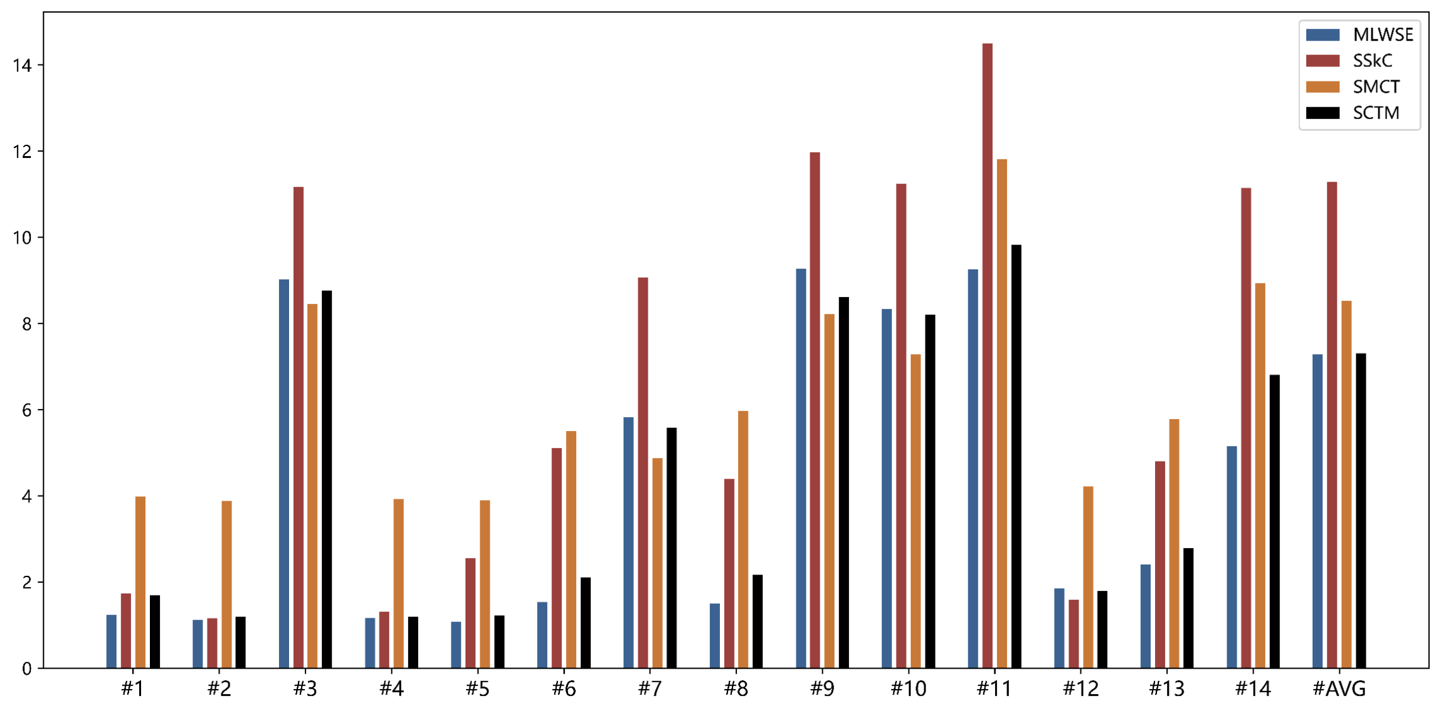
2
2.3 基于协同训练的半监督多标签堆叠学习算法
PART
（5）运行时间对比（数据标注比例50%）
来自学位论文图4-4

Slide 28
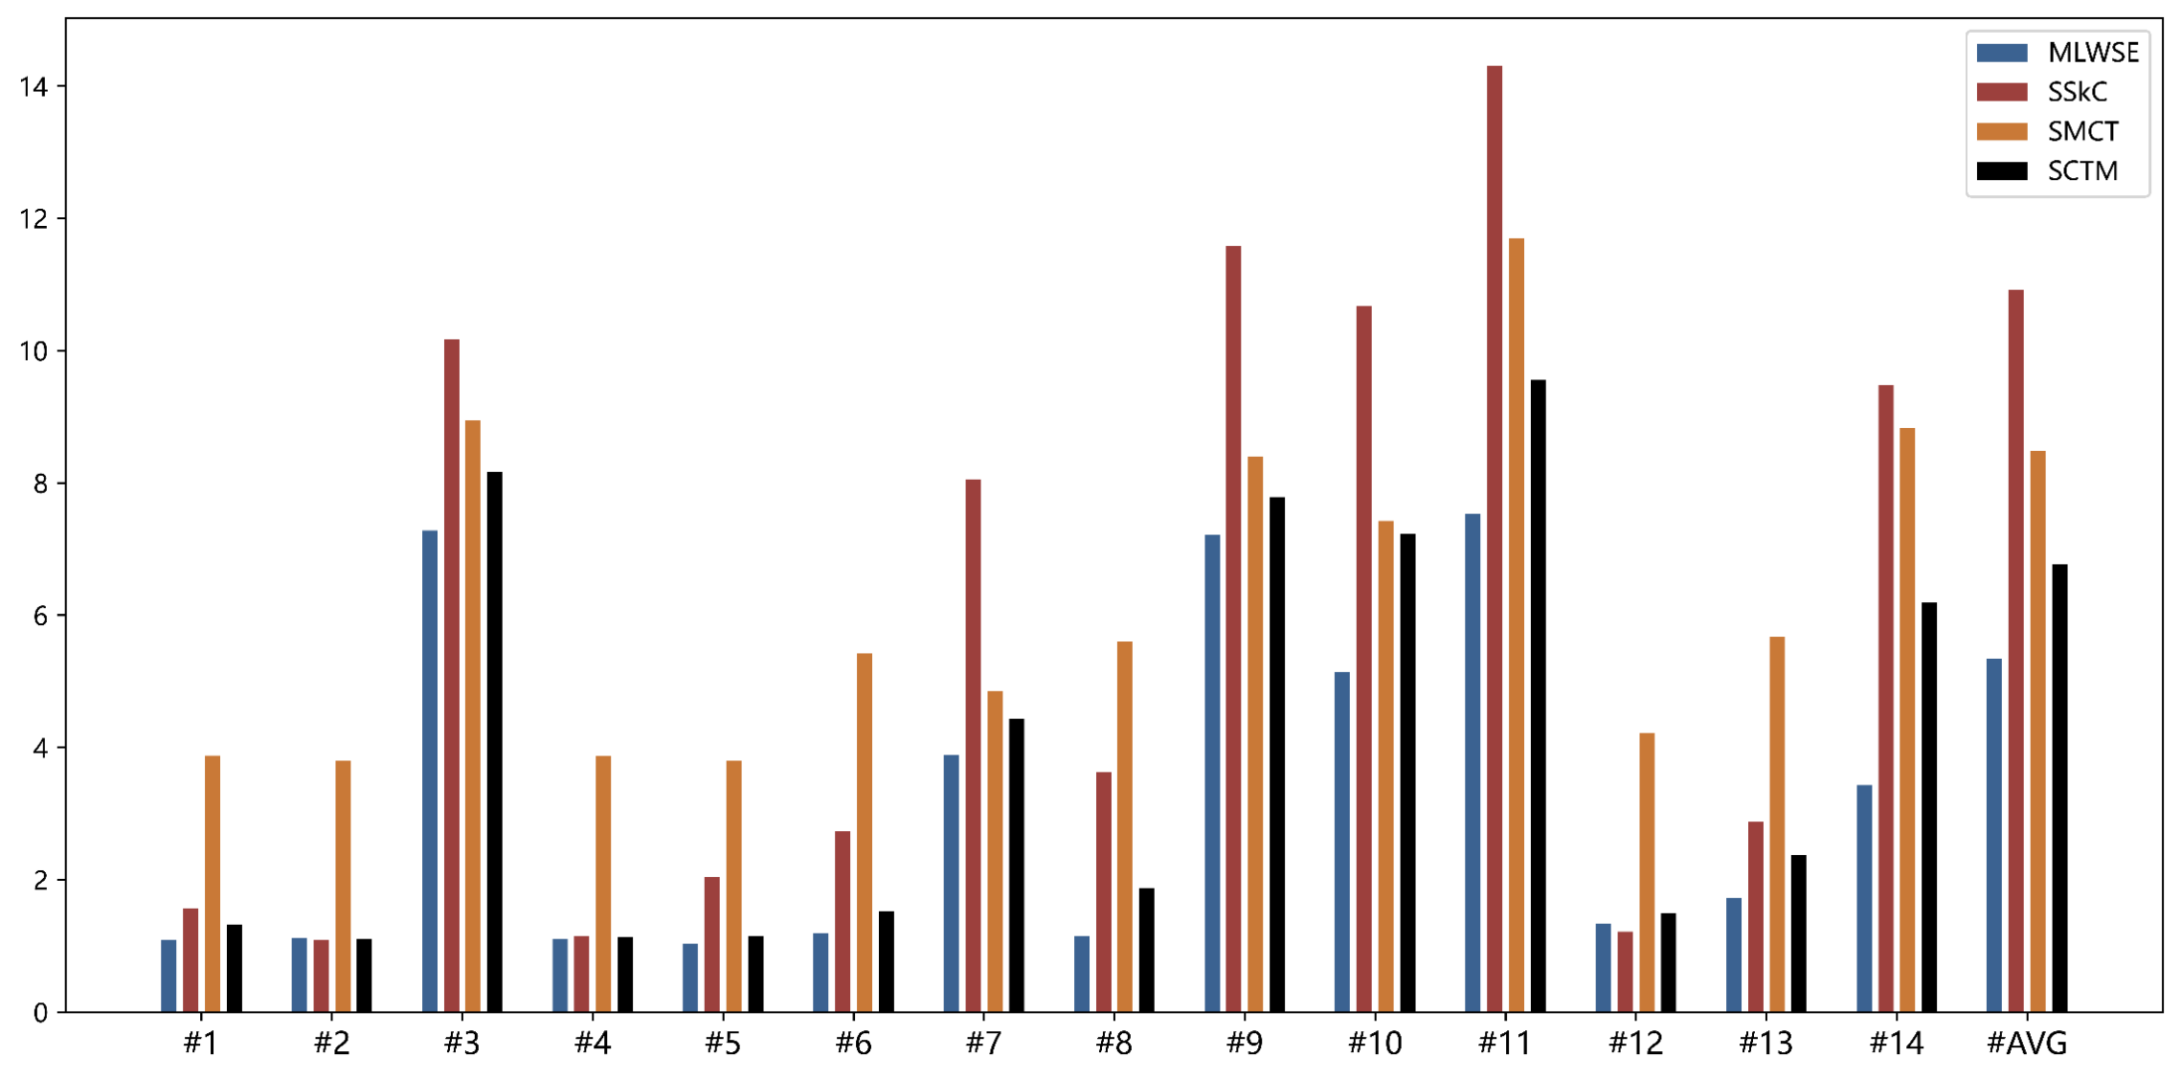
2
2.3 基于协同训练的半监督多标签堆叠学习算法
PART
（5）运行时间对比（数据标注比例20%）
来自学位论文图4-5

Slide 29
2
2.4 多标签动态选择集成算法及其在数据流中的应用
PART
（1）已有的多标签集成学习方法
未考虑未知实例之间的差异性，是静态的：为所有未知实例提供同一套模型
已有的多标签动态集成算法，未针对多标签学习进行设计：仅将基学习器动态选择方法应用到多标签基学习器的选择，或根本没有使用动态选择

Slide 30
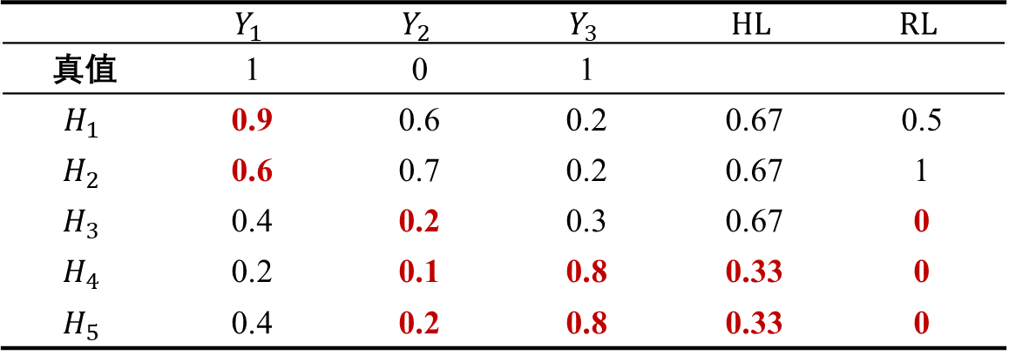
2
2.4 多标签动态选择集成算法及其在数据流中的应用
PART
（2）MLDE的模型设计：评估基学习器性能的2个方面
对每个标签的分类能力
对全体标签的排序能力
 | $$Y_{1}$$ | $$Y_{2}$$ | $$Y_{3}$$ | $$HL$$ | $$RL$$
真值 | 1 | 0 | 1
$$H_{1}$$ | 0.9 | 0.6 | 0.2 | 0.67 | 0.5
$$H_{2}$$ | 0.6 | 0.7 | 0.2 | 0.67 | 1
$$H_{3}$$ | 0.4 | 0.2 | 0.3 | 0.67 | 0
$$H_{4}$$ | 0.2 | 0.1 | 0.8 | 0.33 | 0
$$H_{5}$$ | 0.4 | 0.2 | 0.8 | 0.33 | 0
一个基学习器评估示例：如果只考虑多标签Hamming Loss，那么学习$H_{4},H_{5}$会当选，但它们对标签$Y_{1}$显然没有分类能力
来自学位论文表5-1

Slide 31
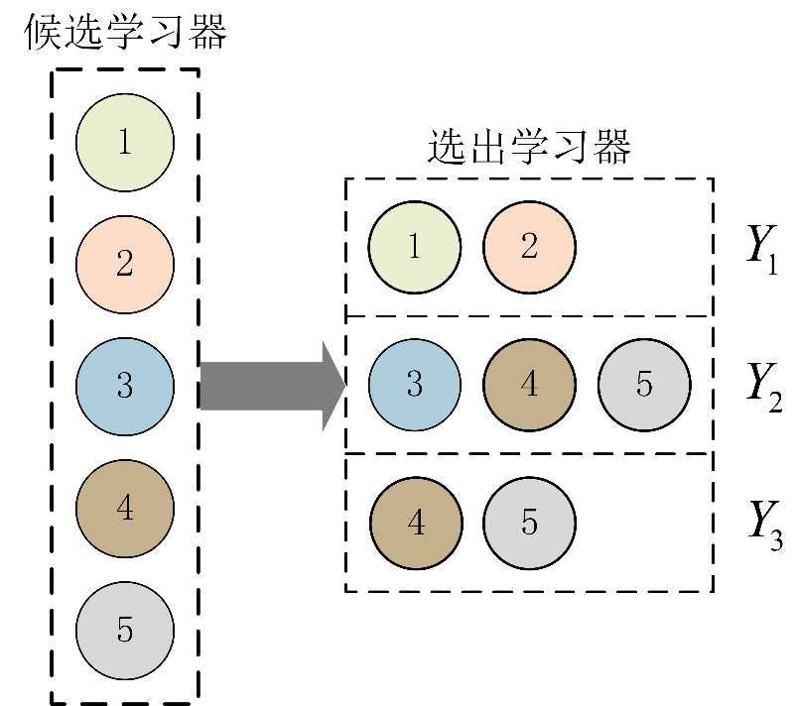
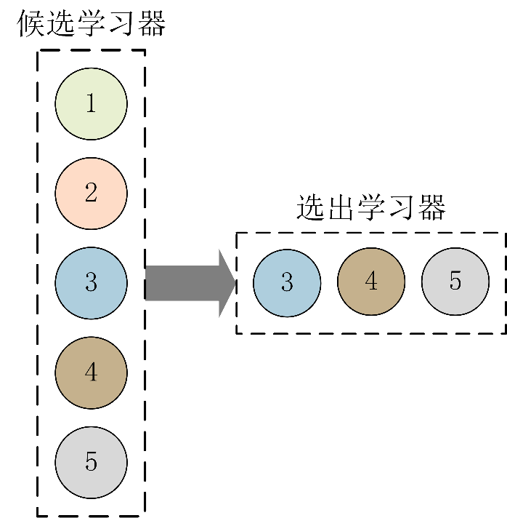
2
2.4 多标签动态选择集成算法及其在数据流中的应用
PART
（2）MLDE的模型设计：灵活的、更适应多标签任务的动态选择集成
分标签基于准确率的选择
基于排序的选择
来自学位论文图5-2

Slide 32
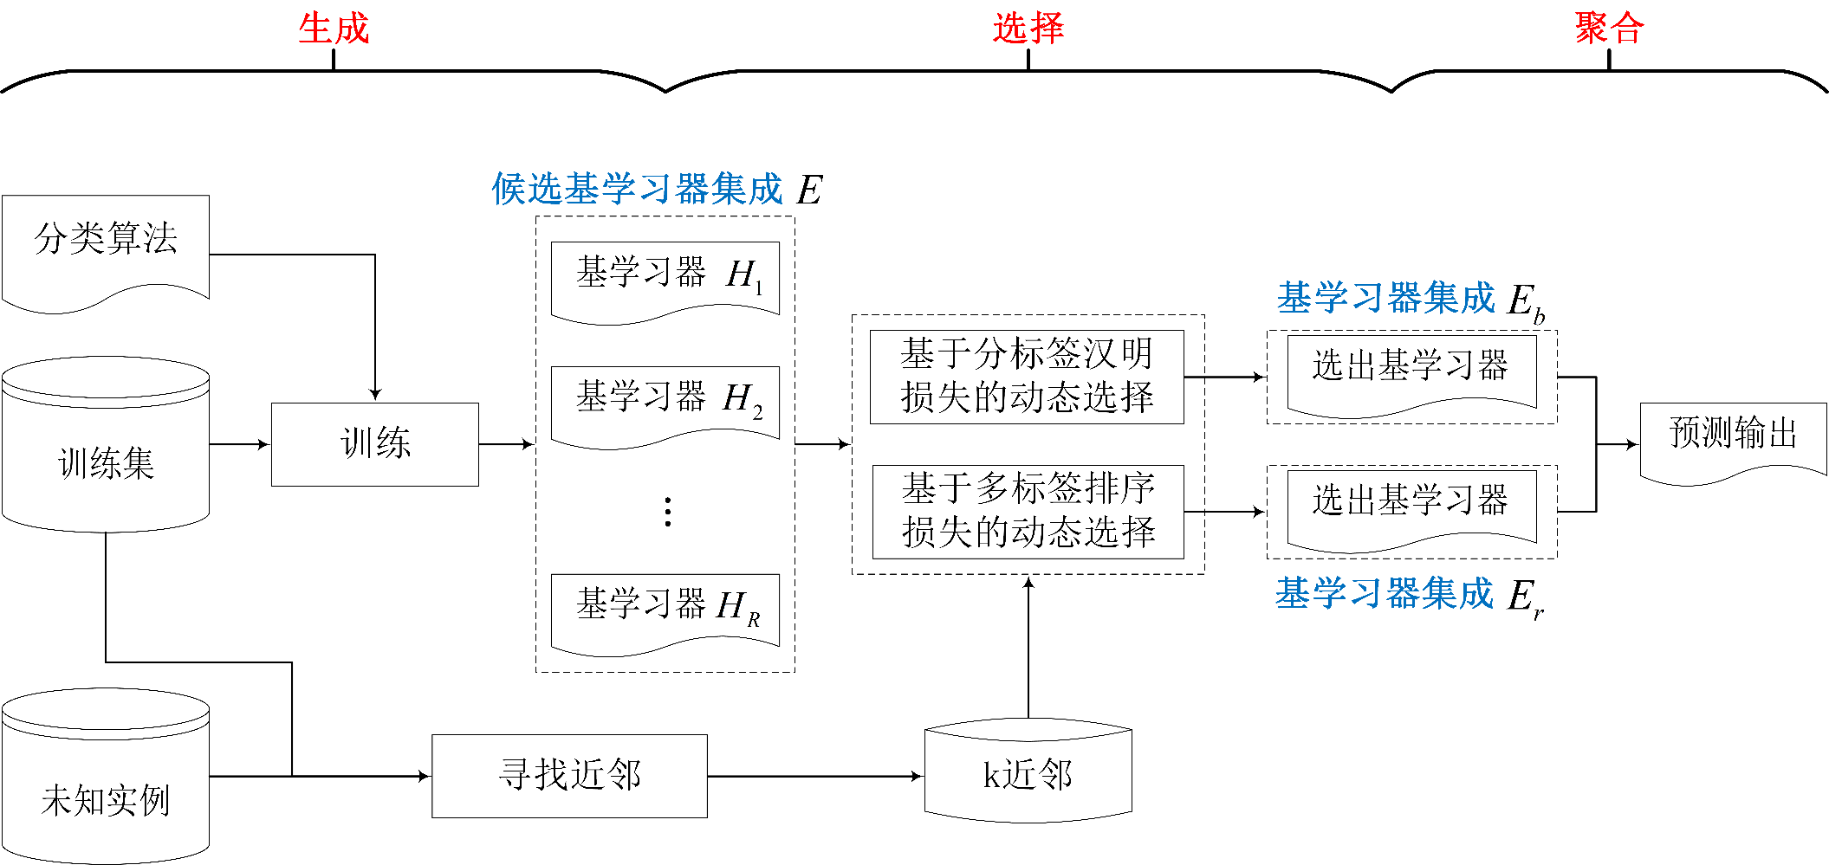
2
2.4 多标签动态选择集成算法及其在数据流中的应用
PART
（2）MLDE的模型设计：整体流程
来自学位论文图5-1

Slide 33
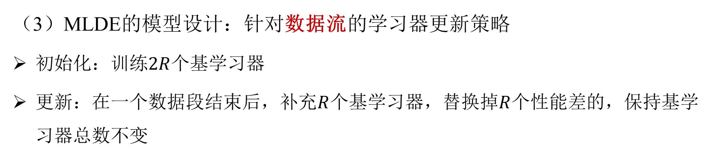
2
2.4 多标签动态选择集成算法及其在数据流中的应用
PART
（3）MLDE的模型设计：针对数据流的学习器更新策略
初始化：训练$2R$个基学习器
更新：在一个数据段结束后，补充$R$个基学习器，替换掉$R$个性能差的，保持基学习器总数不变

Slide 34
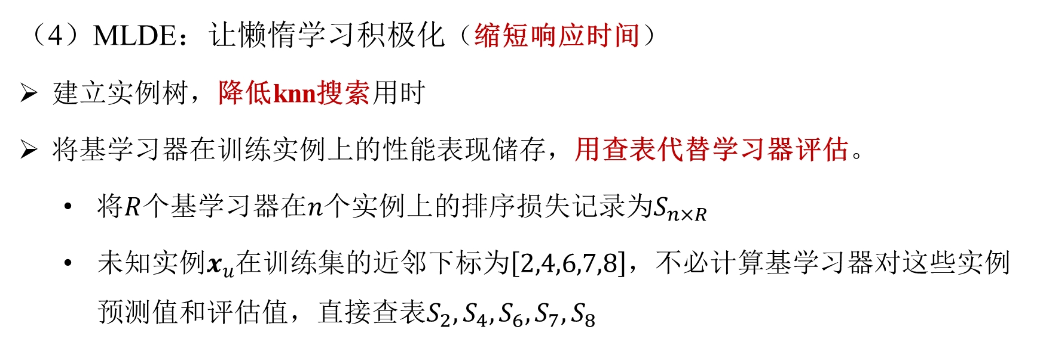
2
2.4 多标签动态选择集成算法及其在数据流中的应用
PART
（4）MLDE：让懒惰学习积极化（缩短响应时间）
建立实例树，降低knn搜索用时
将基学习器在训练实例上的性能表现储存，用查表代替学习器评估。
将$R$个基学习器在$n$个实例上的排序损失记录为$S_{n×R}$
未知实例$x_{u}$在训练集的近邻下标为$\left[2,4,6,7,8\right]$，不必计算基学习器对这些实例预测值和评估值，直接查表$S_{2},S_{4},S_{6},S_{7},S_{8}$

Slide 35
2
2.4 多标签动态选择集成算法及其在数据流中的应用
PART
（5）实验结果对比：14个数据集、6个评价指标、5个对比算法、2种情况（常规多标签、多标签数据流）
来自学位论文表5-3到5-8
 |  | BOOMER | ACkEL | MLWSE | ABC2 | DECC | MLDE
Accuracy | 均值 | 0.4394 | 0.4238 | 0.3139 | 0.4238 | 0.4221 | 0.4658
 | 平均排名 | 3.43 | 3.29 | 4.82 | 3.07 | 3.86 | 2.54
F1 | 均值 | 0.4996 | 0.4883 | 0.3697 | 0.4863 | 0.4742 | 0.5214
 | 平均排名 | 3.36 | 3.29 | 4.71 | 3.07 | 4.00 | 2.57
Hamming Loss | 均值 | 0.1317 | 0.1902 | 0.1585 | 0.1318 | 0.1412 | 0.1220
 | 平均排名 | 3.21 | 4.71 | 4.57 | 2.57 | 4.21 | 1.71
Coverage | 均值 | 0.5538 | 0.6136 | 0.5283 | 0.4041 | 0.4978 | 0.3954
 | 平均排名 | 4.71 | 5.29 | 4.29 | 2.14 | 3.50 | 1.07
Ranking Loss | 均值 | 0.2911 | 0.4507 | 0.2764 | 0.1601 | 0.2303 | 0.1415
 | 平均排名 | 4.57 | 5.43 | 4.21 | 2.29 | 3.43 | 1.07
Average Precision | 均值 | 0.5507 | 0.6069 | 0.5519 | 0.6584 | 0.6140 | 0.6927
 | 平均排名 | 4.50 | 4.00 | 4.50 | 2.50 | 4.00 | 1.50

Slide 36
2
2.4 多标签动态选择集成算法及其在数据流中的应用
PART
（5）实验结果对比：14个数据集、6个评价指标、5个对比算法、2种情况（常规多标签、多标签数据流）
来自学位论文表5-9到5-14
 |  | GOOWE | SAMPNN | SAkNN | AEkNNS | WENN | MLDE
Accuracy | 均值 | 0.2386 | 0.2927 | 0.2903 | 0.2870 | 0.2871 | 0.3283
 | 平均排名 | 5.14 | 3.61 | 2.82 | 3.89 | 3.32 | 2.21
F1 | 均值 | 0.2958 | 0.3563 | 0.3533 | 0.3482 | 0.3483 | 0.3857
 | 平均排名 | 5.07 | 3.54 | 2.75 | 3.75 | 3.46 | 2.43
Hamming Loss | 均值 | 0.2520 | 0.2173 | 0.2175 | 0.2162 | 0.2160 | 0.1900
 | 平均排名 | 4.36 | 4.36 | 4.36 | 3.29 | 3.36 | 1.29
Coverage | 均值 | 0.5773 | 0.5399 | 0.5443 | 0.5399 | 0.5381 | 0.4977
 | 平均排名 | 4.43 | 3.21 | 4.14 | 4.00 | 3.50 | 1.71
Ranking Loss | 均值 | 0.3611 | 0.3088 | 0.3110 | 0.3077 | 0.3049 | 0.2615
 | 平均排名 | 4.43 | 3.64 | 4.36 | 3.64 | 3.36 | 1.57
Average Precision | 均值 | 0.4720 | 0.5146 | 0.5136 | 0.5177 | 0.5193 | 0.5632
 | 平均排名 | 4.14 | 4.14 | 4.57 | 3.64 | 3.07 | 1.43

Slide 37
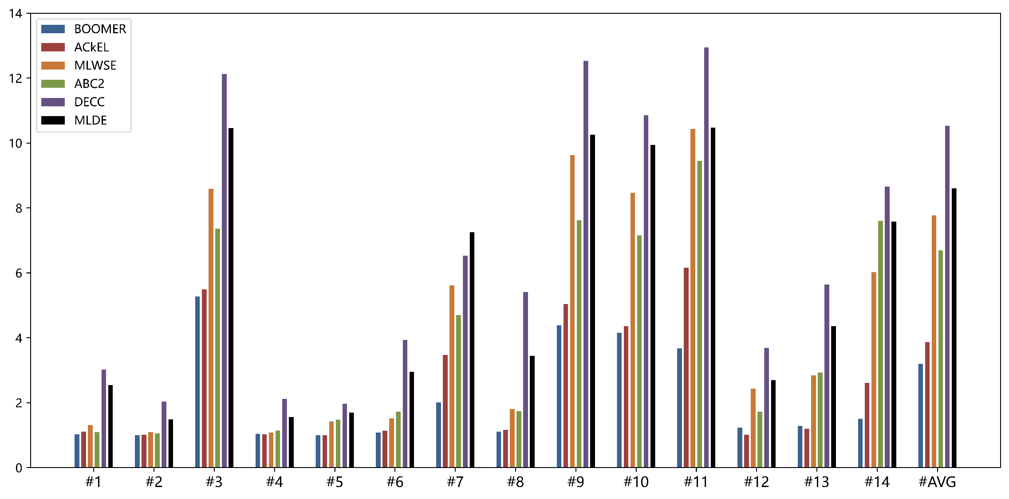
2
2.4 多标签动态选择集成算法及其在数据流中的应用
PART
（5）运行时间对比（训练时间）
来自学位论文图5-4

Slide 38
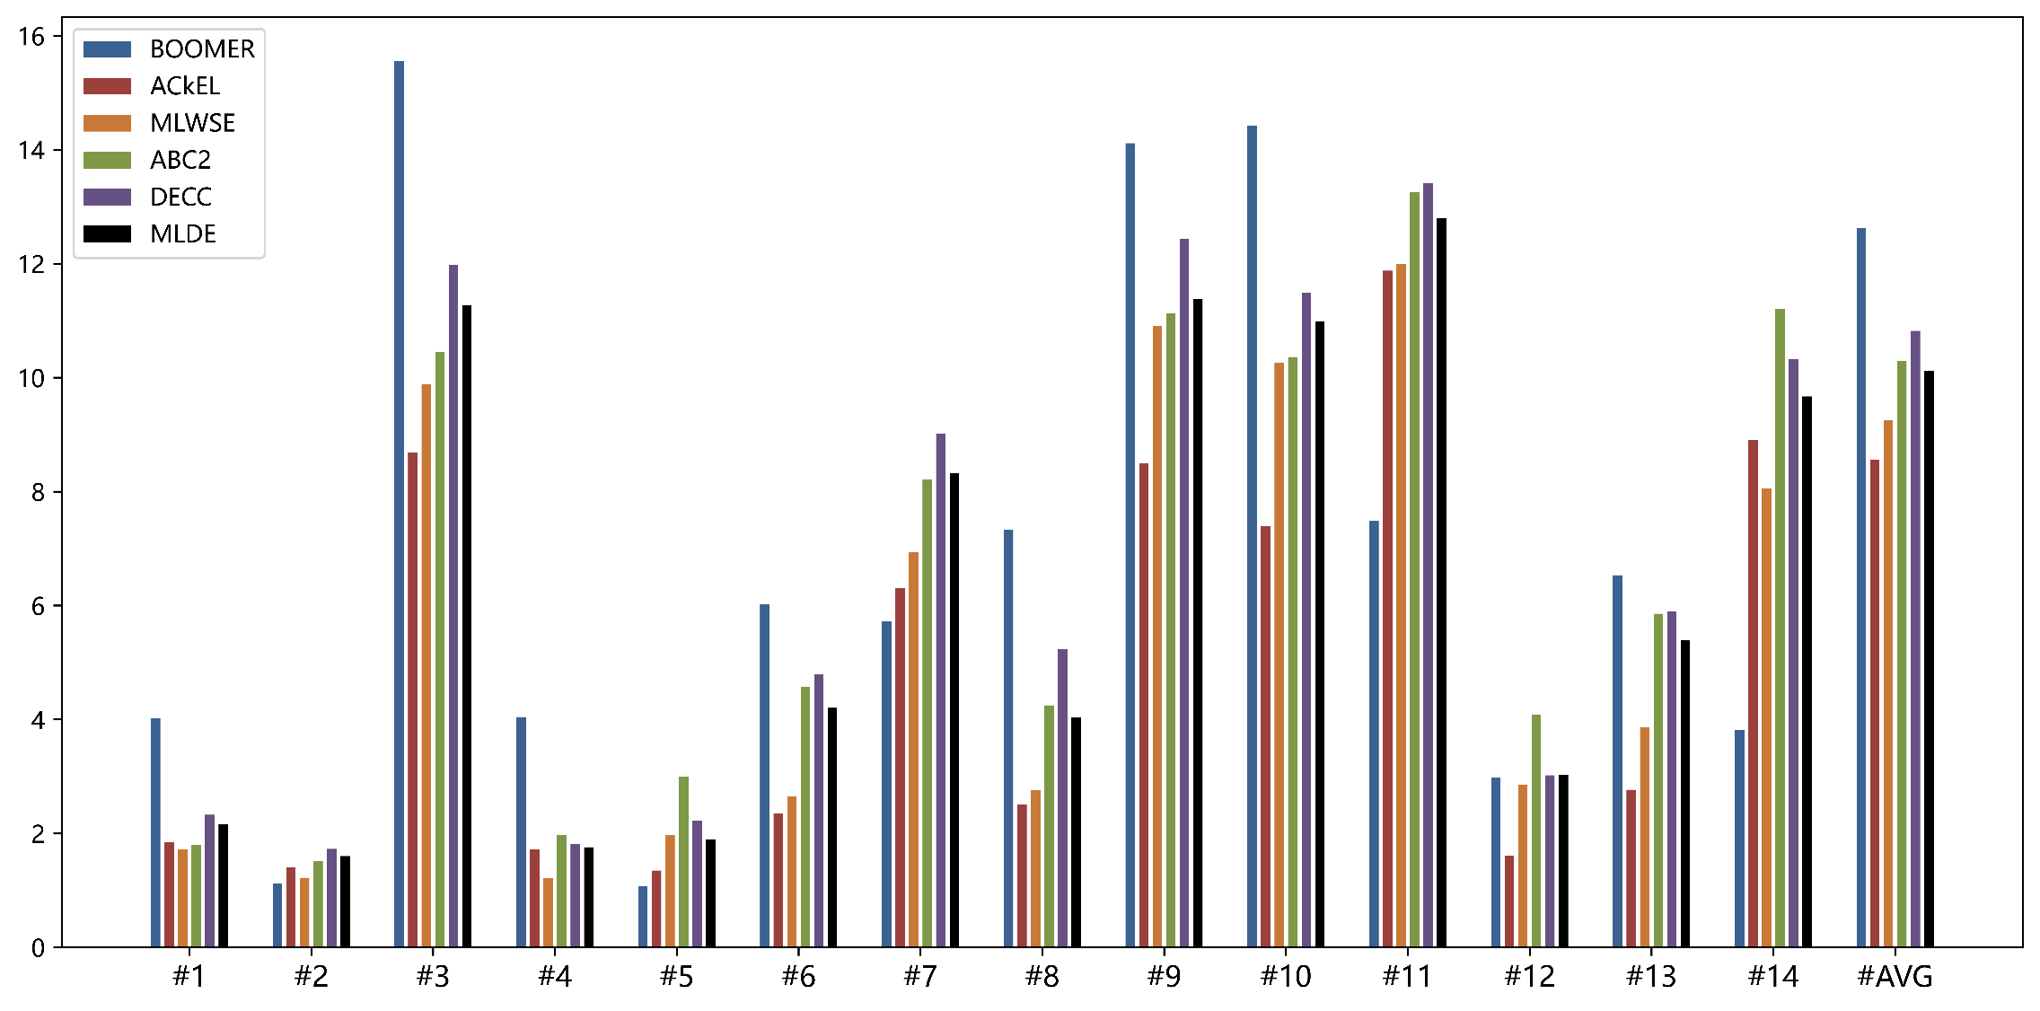
2
2.4 多标签动态选择集成算法及其在数据流中的应用
PART
（5）运行时间对比（测试时间）
来自学位论文图5-5

Slide 39
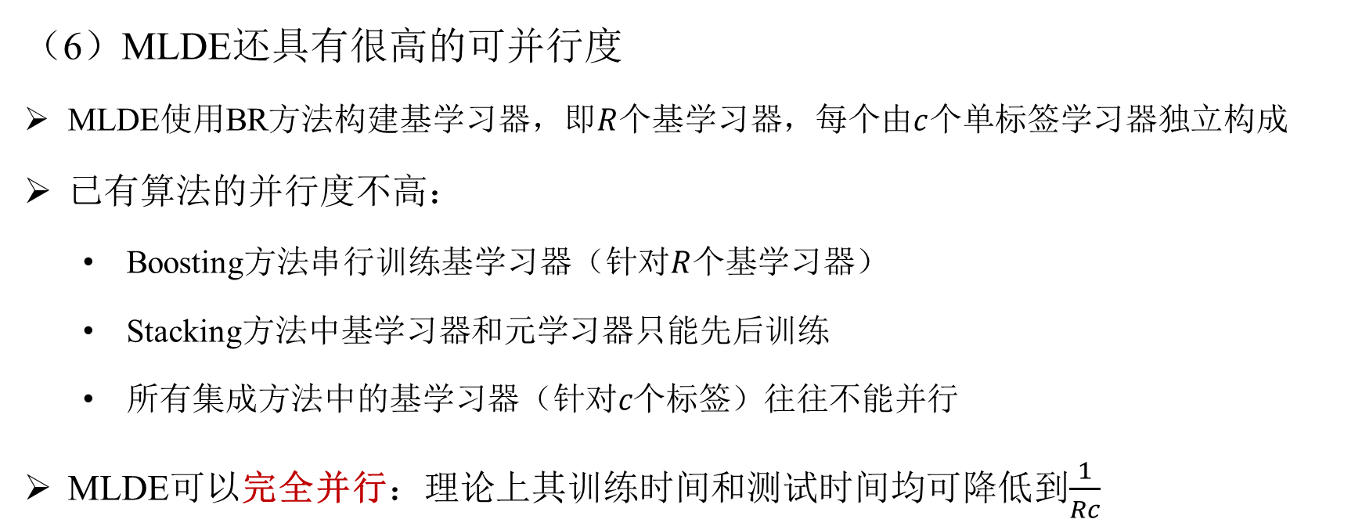
2
2.4 多标签动态选择集成算法及其在数据流中的应用
PART
（6）MLDE还具有很高的可并行度
MLDE使用BR方法构建基学习器，即$R$个基学习器，每个由$c$个单标签学习器独立构成
已有算法的并行度不高：
Boosting方法串行训练基学习器（针对$R$个基学习器）
Stacking方法中基学习器和元学习器只能先后训练
所有集成方法中的基学习器（针对$c个$标签）往往不能并行
MLDE可以完全并行：理论上其训练时间和测试时间均可降低到$\frac{1}{Rc}$

Slide 40
03
研究总结

Slide 41
3
研究总结
PART
算法 | 场景 | 针对任务特性 | 基学习器多样性 | 模型复杂度
ABC2 | 常规 | 1. 多路AdaBoost (标签差异性) 2. 启发式分类器链 (错误累积) | 1. 启发式CC链顺序 2. 不同长度的CC链 | 1. 迭代轮次更少 2. 无代价确定CC链顺序
HEPR | 标签缺陷 (弱监督) | 1. 基于PT的标签对排序 2. 针对弱监督的二元相关性 | 在不同的基学习器中 1. 训练实例不同 2. 训练实例权重不同 | 1. 基学习器数量剪枝 2. 训练实例数量缩减
SCTM | 半监督 | 1. 融合多种半监督手段 2. 单轮协同训练减少伪标签 | 1. 多视图学习 2. CC和BR两种基学习器 3. 协同训练：训练实例不同 | 1. 多视图基学习器 2. 单轮协同训练 3. 增强基学习器只使用伪标签
MLDE | 常规 数据流 | 1. 分标签汉明损失 2. 汉明损失+排序损失 | 1. 自助采样 2. 两种动态选择机制 | 1. 实例树代替kNN 2. 查表代替懒惰学习

Slide 42
04
研究成果

Slide 43
4
研究成果
PART
[1] Jiaxuan Li, Xiaoyan Zhu, Jiayin Wang. AdaBoost. C2: Boosting Classifiers Chains for Multi-Label Classification. AAAI Conference on Artificial Intelligence (AAAI), 2023. (CCF A会议) (对应研究内容一)
[2] Jiaxuan Li, Xiaoyan Zhu, Weichu Zhang, et al. A Ranking-Based Problem Transformation Method for Weakly Supervised Multi-Label Learning. Pattern Recognition, 2024. (CCF B期刊, 中科院1区TOP) (对应研究内容二)
[3] Jiaxuan Li, Xiaoyan Zhu, Jiayin Wang. Multi-Label Ranking Loss Minimization for Matrix Completion. AAAI Conference on Artificial Intelligence (AAAI), 2025. (CCF A会议) (研究内容二的扩展应用)
[4] Jiaxuan Li, Xiaoyan Zhu, Hongrui Wang, et al. Stacked Co-Training for Semi-Supervised Multi-Label Learning. Information Sciences, 2024. (CCF B期刊, 中科院1区TOP) (对应研究内容三)
[5] Jiaxuan Li, Tong Zhu, Xiaoyan Zhu, Jiayin Wang. Label-Specific Multi-Label Classification with Entropy Guided Clustering. International Conference on Pattern Recognition (ICPR), 2024. (CCF C会议) (对应研究内容三)
[6] Xiaoyan Zhu, Jiaxuan Li, Jingtao Ren, et al. Dynamic Ensemble Learning for Multi-Label Classification. Information Sciences, 2023. (CCF B期刊, 中科院1区TOP) (对应研究内容四)
[7] 李佳轩.基于机理和数据的草原放牧策略优化.第十九届中国研究生数学建模竞赛三等奖, 中国学位与研究生教育学会, 2023年1月.
[8] 李佳轩.大规模创新类竞赛的评审方案研究.第二十届中国研究生数学建模竞赛三等奖, 中国学位与研究生教育学会, 2023年12月.

Slide 44
4
研究成果
PART
主持科研基金
李佳轩，朱晓燕.基于排序损失优化的弱监督多标签学习算法研究.西安交通大学基本科研业务费自由探索与创新项目.2023--2024.
在投文章
[1] Two-Way Classifiers Chain: Designed to Address Error Propagation in Multi-Label Learning
[2] Multi-Modal Multi-Label Learing for Rare Diseases Detection in Medical Imaging.
其他文章
[1] Xiaoyan Zhu, Jingtao Ren, Jiayin Wang, Jiaxuan Li, et al. Automated Machine Learning with Dynamic Ensemble Selection. Applied Intelligence, 2023.
[2] Yu Zhang, Xiaoyan Zhu, Guopeng He, Jiaxuan Li, et al. Learning Multi-Behavior User Intent for Session-Based Recommendation. Expert Systems with Applications, 2025.
[3] Xiaoyan Zhu, Tong Zhu, Jiaxuan Li, et al. Dual-Channel Graph Contrastive Learning for Multi-Label Classification with Label-Specific Features and Label Correlations. Neural Computing and Applications, 2024.
[4] Xiaoyan Zhu, Chenzhen Ying, Jiayin Wang, Jiaxuan Li, et al. Ensemble of ML-KNN for Classification Algorithm Recommendation. Knowledge-Based Systems, 2021.

Slide 45
05
质询问题回复

Slide 46
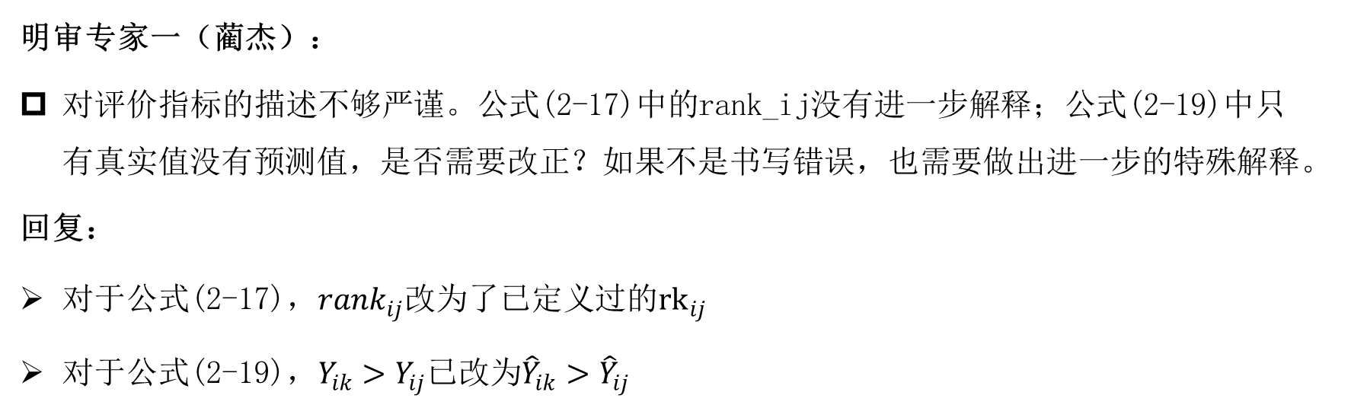
5
评审专家质询与回复
PART
明审专家一（蔺杰）：
对评价指标的描述不够严谨。公式(2-17)中的rank_ij没有进一步解释；公式(2-19)中只有真实值没有预测值，是否需要改正？如果不是书写错误，也需要做出进一步的特殊解释。
回复：
对于公式(2-17)，${rank}_{ij}$改为了已定义过的${rk}_{ij}$
对于公式(2-19)，$Y_{ik}>Y_{ij}$已改为${\hat{Y}}_{ik}>{\hat{Y}}_{ij}$

Slide 47
5
评审专家质询与回复
PART
明审专家二（江贺）：
论文针对不同的场景，提出了四种算法。这些算法的源代码是否开源？是否形成了工具？
回复：
源代码已上传到代码开放平台GitHub，链接附在了论文1.3节中。
所有代码统一使用Python语言编写。Python是一种解释型语言，可以无需编译直接运行，具备易安装、可跨平台的优点，已被广泛使用。

Slide 48
5
评审专家质询与回复
PART
盲审专家：
论文所提方法各种集成方法对基学习器的性能和数量有无要求
回复：
关于对基学习器性能的要求，论文在2.3.5中分析了不同基学习器训练算法对集成学习效果的影响
关于对基学习器数量的要求，论文在3.3.3、4.3.6、5.3.5中分别分析了基学习器数量对集成模型性能和效率的影响。

Slide 49
谢谢！
2025年2月

